Slide 1
ОРКСЭ, модуль «Православие»
Загузина Гульнара Манзуровна
учитель начальных классов
МБОУ «СОШ №2»
г. Салехард

Slide 2
Икона
1.
и
Б
и
б
л
и
я
к
к
р
е
с
т
2.
3.
о
м
о
л
и
т
в
а
Е
в
а
н
4.
н
г
е
л
и
е
5.
а
а
л
т
а
р
ь

Slide 3
Что такое икона?
Для чего нужна икона?
Как отличить портрет
от иконы?

Slide 4
Словарь

Slide 5
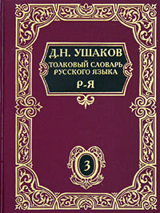
Толковый словарь Д.Н. Ушакова: ИКОНА – Живописное изображение бога или святых, являющееся предметом почитания у христиан; образ.

Slide 6
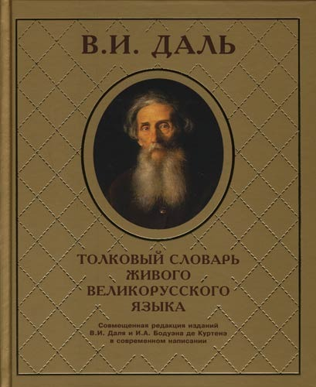
Толковый словарь В. Даля: ИКОНА ж. образ, изображенье лика Спасителя, Небесных Сил или угодников.

Slide 7
Википедия
Ико́на (ср.-греч. εἰκόνα от др.-греч. εἰκών «о́браз», «изображение») — в христианстве (главным образом, в православии, католицизме и древневосточных церквях) священное изображение лиц или событий библейской или церковной истории.

Slide 8
«Икона» в переводе с греческого обозначает «образ», «изображение».

Slide 9
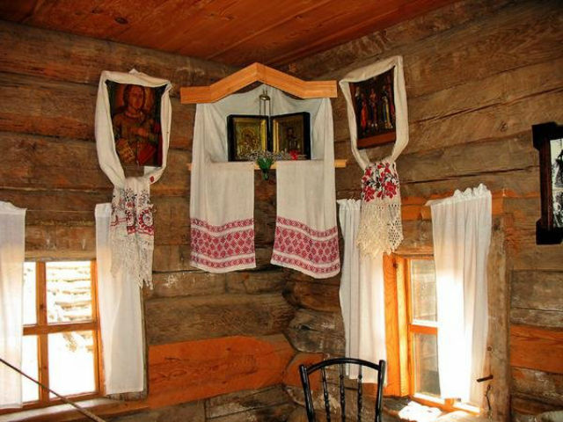
Красный угол в деревенской избе.

Slide 10
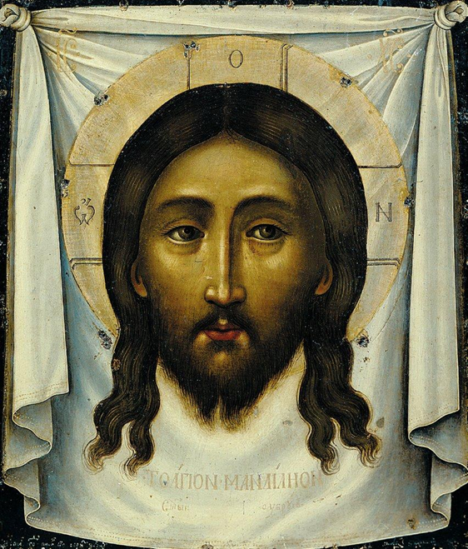
Икона Спас Нерукотворный

Slide 11
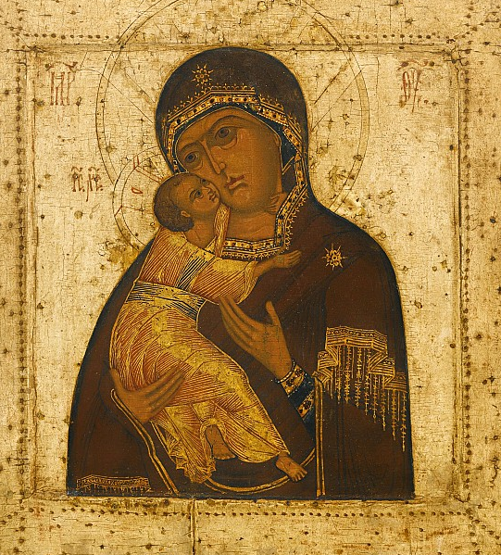
Владимирская икона
Божией матери

Slide 12
Чем картина отличается от иконы?

Slide 13
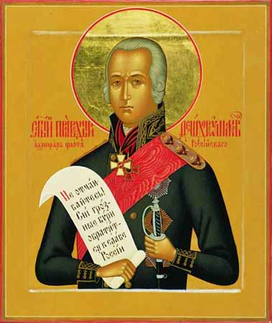
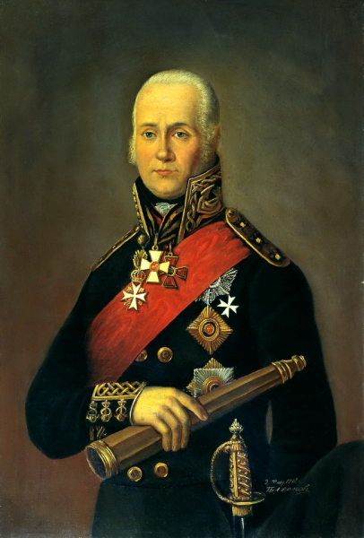
Икона и картина
Адмирал Фёдор Фёдорович Ушаков

Slide 14
Для иконы характерна подчеркнутая условность изображения, для картины – реалистичность.

Slide 15
Икона – светоносна. Свет исходит от ликов из глубины их, как символ святости.

Slide 16
Для икон характерна единовременность изображения: все события происходят сразу.
На иконе, в отличие от картины, нет заднего плана и горизонта

Slide 17
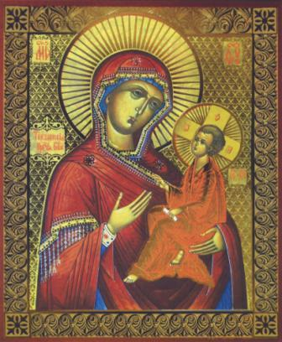
Голову святого окружает золотой круг. Святой как бы и наполняется светом, и сам же, напитавшись им, излучает свет. Это – нимб – знак Божьей благодати, которая пронизала жизнь и мысли святого

Slide 18
Икона – не картина, икона – святой образ.
На картине изображено обычное или фантастическое событие, которое изобразил художник.

Slide 19
Иконописец – это человек, который, прежде всего, служит Богу и создаёт иконы.

Slide 20
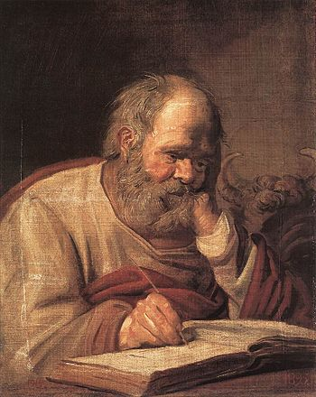
Святой апостол Лука изучал врачебное искусство и помогал людям еще в своей земной жизни, особенно при глазных болезнях. В православии считается первым иконописцем и святым-покровителем врачей и живописцев, также особую помощь от него получают и фермеры.
Святой Лука

Slide 21
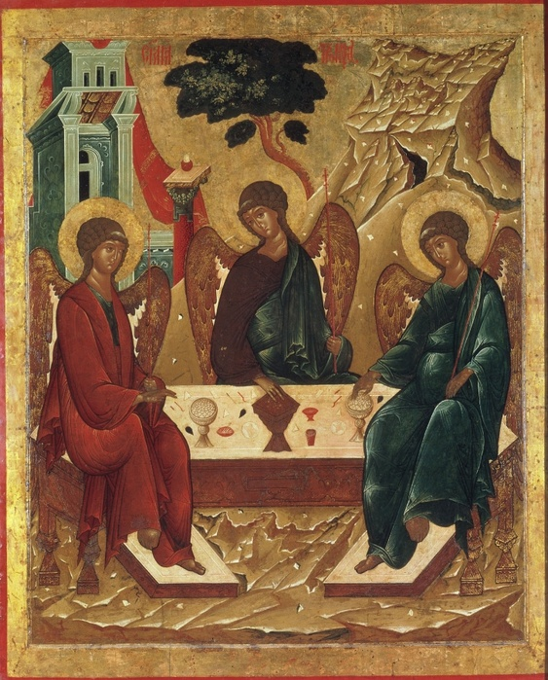
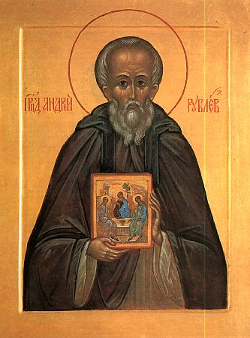
Андрей Рублев
Икона Святой Троицы

Slide 22
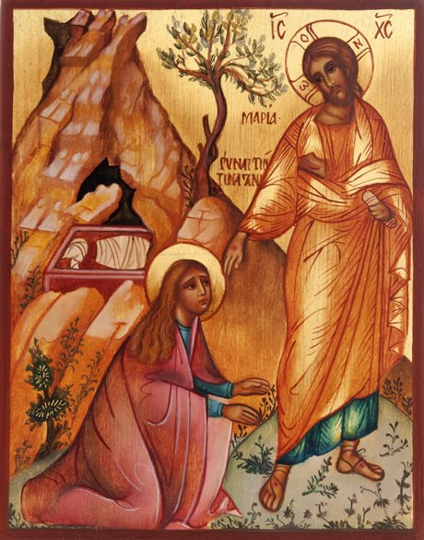
Икона – это изображения или образы священных для христиан лиц или событий из Библии или церковной истории
ОСОБЕННОСТИ
Свет – золотой фон
Нет тени, заднего плана, горизонта
Нимб
Задача иконы показать сокровенный мир души святого человека (в том числе и Богочеловека Христа)
Внутренняя гармония святого передается через гармонию внешнюю
Перед иконой христиане молятся
Образ Божий есть во всех

Slide 23
Икона
Свет | проступает через фигуру и лицо святого, нет теней
Кто изображает? | иконописец
Нимб | обязательно изображается золотой круг, который окружает голову святого. Нимб – знак Божией благодати
Закон перспективы (задний план и горизонт) | нет заднего плана и горизонта, линии расходятся
Изображение лица | в ликах проступает мудрость и любовь
Подпись | нет

Slide 24
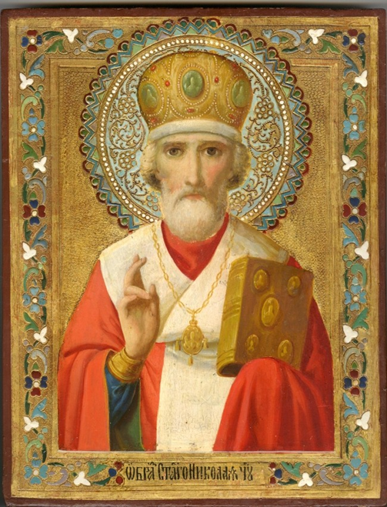
А она ведь была создана не для того, чтобы на нее смотрели, а чтобы перед нею – молились!

Slide 25




Я все понял(а). Тема мне понравилась.
Тема понравилась, но немного не понял(а).
Ничего не понял(а). Тема сложная.

Slide 26
Будьте добрыми,
внимательными
к своим родным
и близким.
Спасибо за урок!

